Slide 1
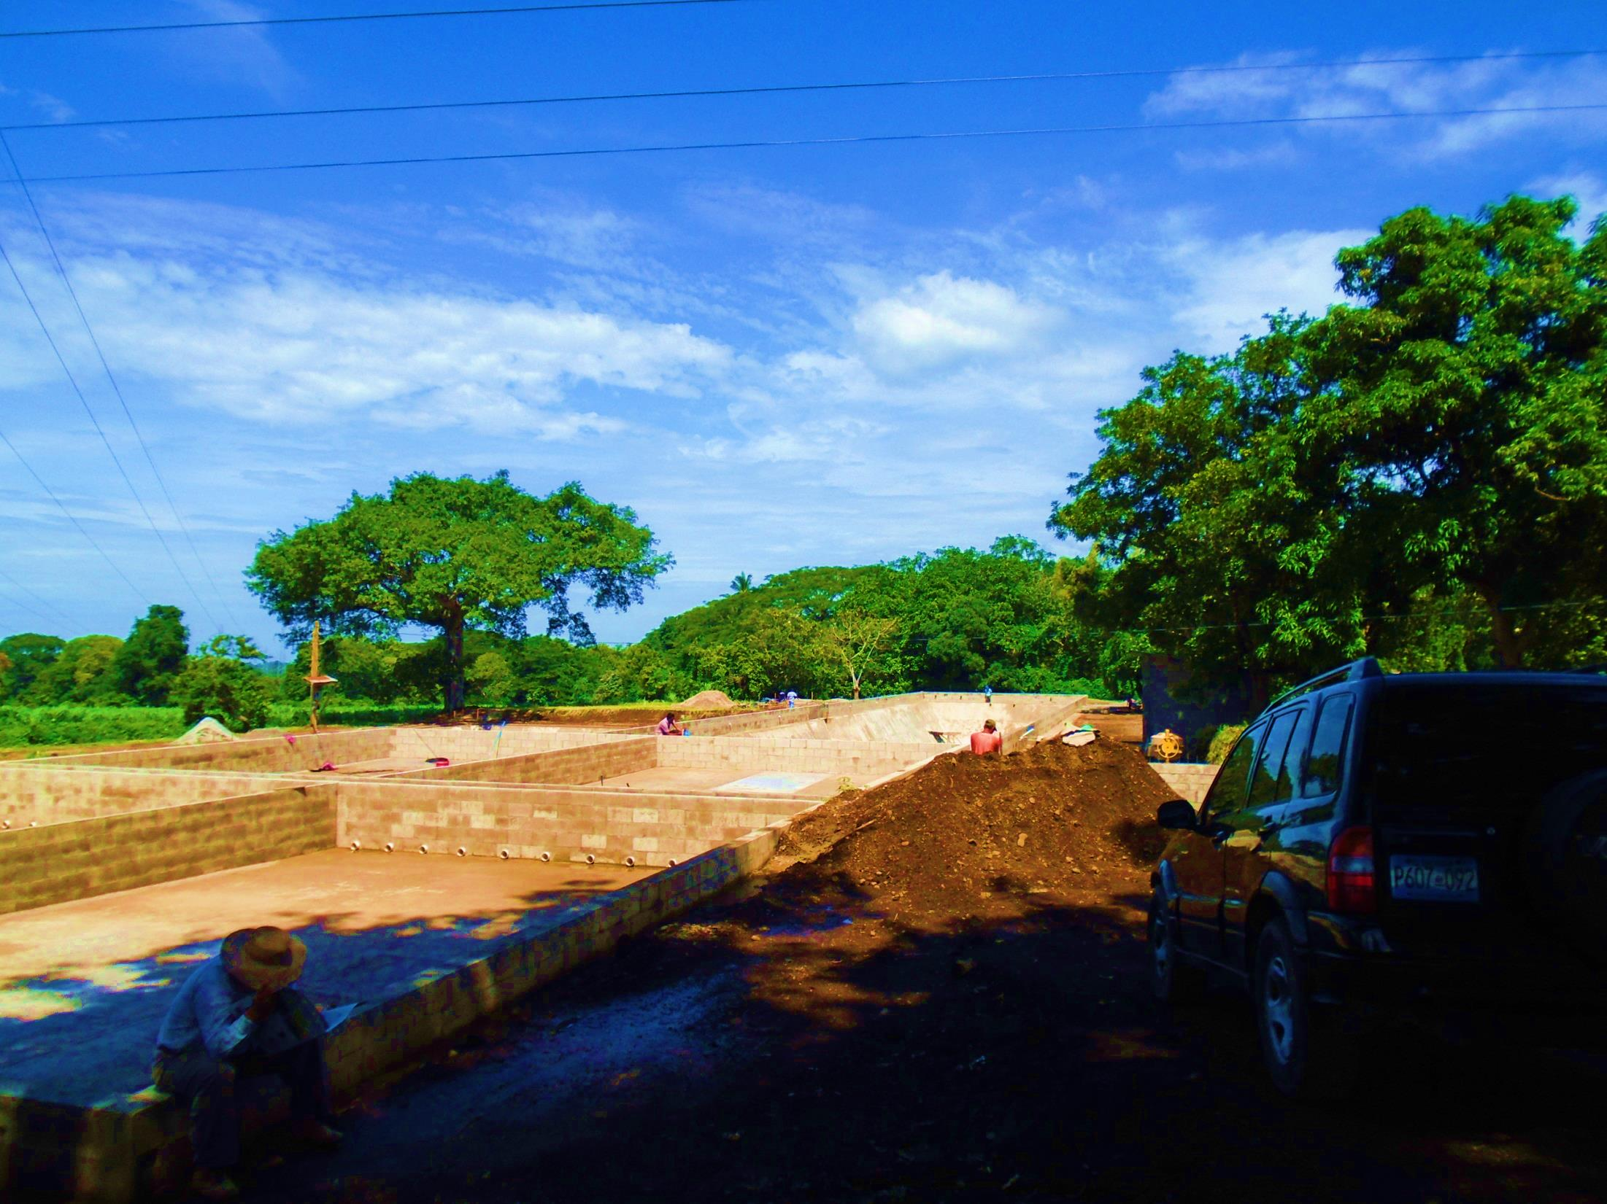


Dirección de Energías Renovables
CONSEJO NACIONAL DE ENERGIA

Slide 2
1
El CNE y la Política Energética Nacional.

Slide 3
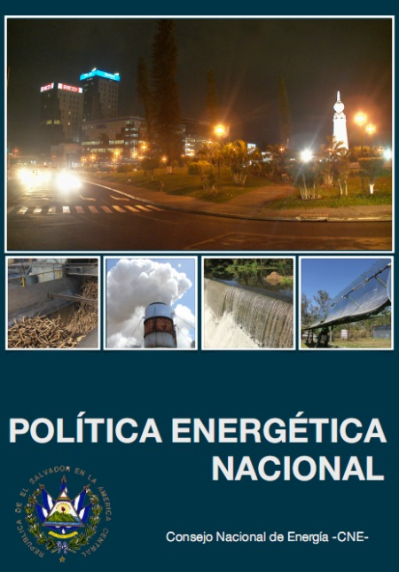
El CNE y la Política Energética Nacional
P
principios de la
olítica Energética Nacional
La energía es un bien de utilidad pública y el Estado debe garantizar que toda la población pueda hacer uso de ésta.
  Es parte del “desarrollo sustentable “, satisface las necesidades del presente sin menoscabar la capacidad de las futuras generaciones de satisfacer sus propias necesidades”.
    Es un emprendimiento de mediano y largo plazo que debe desarrollarse en situaciones de poder compartido en la que concurren con sus correspondientes roles, el Estado y la inversión privada.

Slide 4
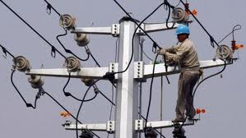
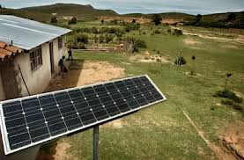


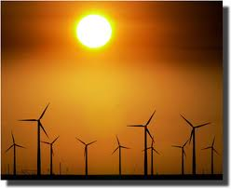
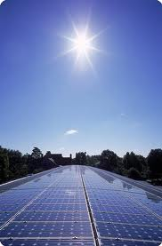

Objetivos Generales de la Política Energética
Garantizar un abastecimiento de energía oportuno, continuo, de calidad, generalizado y a precios razonables a toda la población.
1
Recuperar el papel del Estado en el desarrollo del sector energético, fortaleciendo el marco institucional y legal que promueva, oriente y regule el desarrollo del mismo, superando los vacíos y debilidades existentes que impiden la protección legal de las personas usuarias de estos servicios.
3
2
Reducir la dependencia energética del petróleo, fomentando las fuentes de energía renovables, la cultura de uso racional de la energía y la innovación tecnológica.
4
Minimizar los impactos ambientales y sociales de los proyectos energéticos, así como aquellos que propician el cambio climático.

Slide 5
Líneas Estratégicas de la Política Energética Nacional
« Las Líneas Estratégicas de la Política Energética dan solución a los desafíos previamente planteados y consideran un proceso de consulta a los principales actores del sector energético »
Diversificación de la matriz energética y fomento a las fuentes renovables de energía
Fortalecimiento de la institucionalidad del sector energético y protección al usuario
Promoción de una cultura de eficiencia y ahorro energético
Ampliación de cobertura y tarifas sociales preferentes
Innovación y desarrollo tecnológico
Integración energética regional

Slide 6
2
El Marco regulatorio de las Energías Renovables

Slide 7
Marco Regulatorio para la
Promoción de las Energías Renovables
Diagnóstico de la descripción del marco político y regulatorio en materia de energías renovables
Identificar y caracterizar las principales barreras y restricciones operativas que imposibilitaban al desarrollo de generación con esa tecnología.
Identificar las condiciones regulatorias necesarias para establecer los incentivos para promoción y comercialización de este tipo de energías alternativas.
Principales Barreras Identificadas
POLITICAS
TECNICAS
Vacío regulatorio para auto productores en red de distribución
Permiso ambiental
Incertidumbre y presión excesiva tributos municipales
Falta de información para desarrolladores de proyectos
Obstáculos en el otorgamiento de incentivos fiscales
COMERCIALES
NORMATIVAS
Falta de instrumentos comerciales de largo plazo
Deficiencias en el tratamiento de la potencia firme
Vacíos en criterios especiales de despacho
Elevados costos de generación
Elevados costos de conexión
Deficiencias del sistema bancario

Slide 8
Reformas Implementadas
Reformas al Reglamento de Ley General de Electricidad (RLGE), para establecer disposiciones relacionadas con la implementación de los procesos de licitación y suscripción de contratos con de Energías Renovables (ER), a través de :
  Decretos Ejecutivos N° 80, y 81, de fecha 17 de abril de 2012; y el N° 15, de fecha 28 de enero de 2013, los cuales posibilitarán la suscripción de contratos de suministro no estandarizados de Energías Renovables en pequeña escala y en el Mercado Mayorista de Electricidad con Energía Renovable no convencional.
Categorización de actividades, obras o proyectos conforme a la Ley del Medio Ambiente, con la cual se determina si una actividad, obra o proyecto, requiere o no de la elaboración de un Estudio de Impacto Ambiental.
El CNE y la Asociación Salvadoreña de Industriales (ASI) por medio de un convenio suscrito en el año 2012, se creó la Unidad Facilitadora de Energía con Recursos Renovables (UFERR), la cual brinda asesoría técnica a las empresas interesadas en participar en licitaciones públicas de proyectos de generación de energía
Reformas al Reglamento de Operación del Sistema de Transmisión y del Mercado Mayorista Basado en Costos de Producción (ROBCP),

Slide 9
Marco Regulatorio para la Promoción de las Energías Renovables
El modelo adoptado por el CNE en la reforma al RLGE es el Renewable Portfolio Standard (RPS) ya que se apega a las necesidades de El Salvador.
Renewal Portfolio Standard (RPS) adoptado
El contratante (las distribuidoras) debe cumplir con un catálogo de energía renovable, establecido por la autoridad de política energética. Las distribuidoras realizan un proceso de licitación por tecnología para cumplir con el catálogo. La licitación cuenta con precios techo por tecnología establecidos por el regulador. Modelo que permite las contrataciones a largo plazo de energía renovable y garantiza las inversiones realizadas a través del contrato.

Slide 10
Marco Regulatorio para la Promoción de las ERNC
Legislación actual relacionadas con las Energías Renovables
Participación de energías renovables no convencionales en el Mercado Mayorista, a partir de 5 MW de capacidad instalada, sin garantía de suministrar capacidad firme. Despacho de generación no convencional realizado en la UT, bajo criterios establecidos en el ROBCP (en proceso de modificación). Garantiza la interconexión de las ERNC a los sistemas de transmisión y distribución. Exención de impuestos según lo establecido en la Ley de Incentivos Fiscales para el Fomento de las Energías Renovables. Participación en los procesos de libre concurrencia para la contratación de potencia y energía asociada.

Slide 11
3
Plan Maestro de las Energías Renovables

Slide 12
Plan Maestro para el Desarrollo de las Energías Renovables
Estudio desarrollado con el apoyo de la Agencia de Cooperación Internacional del Japón (JICA). Se elaboró en un período comprendido desde el 6/sept/2011 al 17/feb/2012.
  La planificación a largo plazo del desarrollo de las energías renovables para el suministro nacional de energía
Propósito del Plan Maestro
Hidro
Geotermia
Eólica
SFV
Solar térmica concentrada
Biomasa y biogás

Slide 13
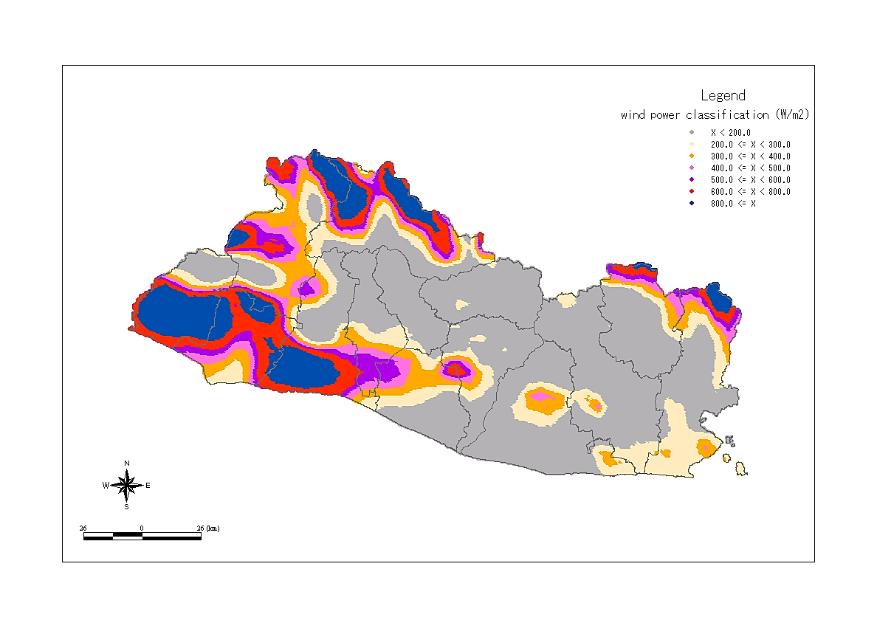
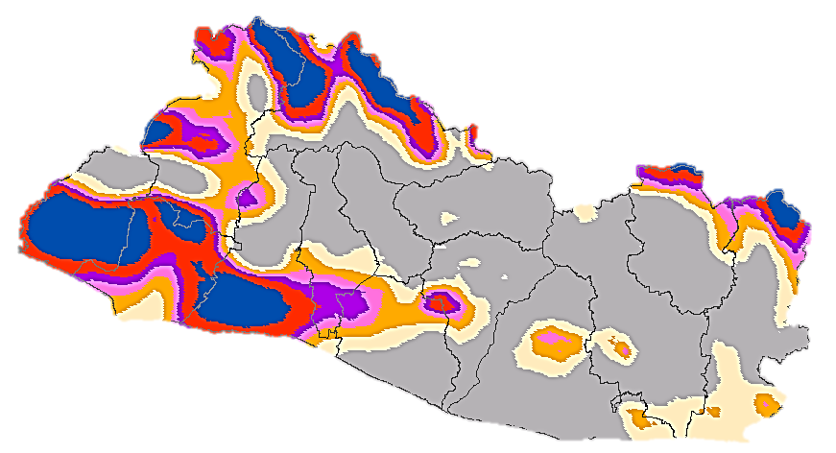
Plan Maestro para el Desarrollo de las Energías Renovables
Potencial de Energía Eólica a 80 metros de altura

Slide 14
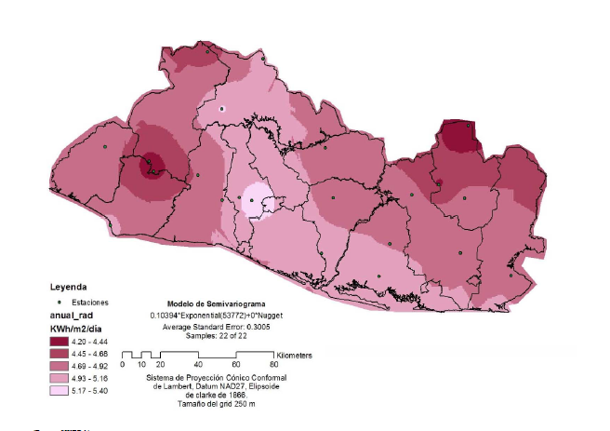
Plan Maestro para el Desarrollo de las Energías Renovables

Slide 15
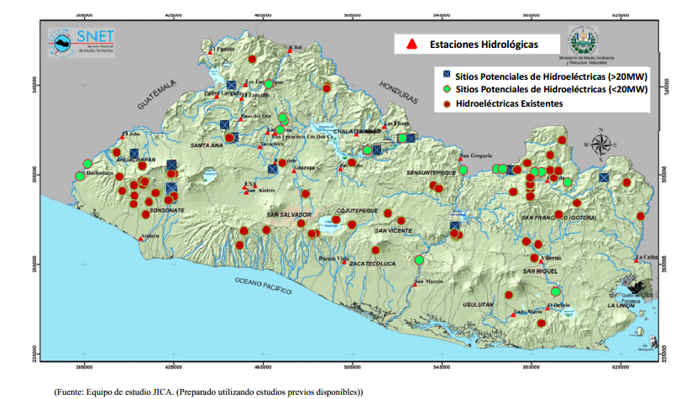
Plan Maestro para el Desarrollo de las Energías Renovables

Slide 16

4
Estudio del impacto en la red de transmisión de El Salvador por la inclusión de las ERNC.

Slide 17






Antecedentes
El CNE, con el apoyo del Programa Energías Renovables y Eficiencia Energética en Centroamérica (4E) de la GIZ desarrollo un estudio que permitiera reflejar los posibles impactos del despliegue ERNC, como son la eólica y la solar, en la red de transmisión de El Salvador.
Conformación de un equipo interinstitucional, como contraparte nacional del estudio, el cual se encargo de tipificar el sistema eléctrico y recopilar la información solicitada por el consultor
GIZ contrato los servicios de la firma Moeller & Poller Engineering (MPE) para desarrollar el estudio y determinar la capacidad máxima permisible a instalar en el sistema eléctrico salvadoreño de proyectos con ERNC

Slide 18
Objetivos
Analizar si los proyectos de energía renovables propuestos pueden ser integrados en la red eléctrica del El Salvador sin actualizaciones significativas en la misma comparadas con los planes de expansión existentes, manteniendo el nivel de seguridad del sistema actual
Proponer actualizaciones menores de la red tales como dispositivos de compensación que puedan ser realizadas dentro el tiempo analizado permitiendo la integración de los proyectos planificados.
En el caso de que la integración de los proyectos planificados no resulten ser factibles, identificar la máxima capacidad instalada de plantas eólicas y fotovoltaicas que puedan ser integradas en las condiciones actuales de la red.
Definir las condiciones de conexión más relevantes para la generación eólica y fotovoltaica que asegure el nivel de seguridad requerido del sistema
Para el caso de la generación eólica, se tomaron en consideración los sitios con potenciales de generación de conformidad con el Plan Maestro elaborado por el CNE y los nodos más cercanos a estos sitios.
Para los proyectos de generación SFV considerar posibles proyectos indicados por el equipo interinstitucional

Slide 19
Condiciones Iniciales del Estudio
Investigar el impacto de instalar 195.2 MW de posibles proyectos identificados con base en generación renovable de equipos no convencionales; iniciando en el año 2016, los cuales se dividen en:
    72 MW de generación eólica
    123.2 MW de generación de energía fotovoltaica (PV)
En el estudio se consideró el año 2013 como referencia del sistema, y una proyección de escenarios a partir del 2016 al 2019, periodo en el que se espera que estos proyectos ya estén en operación, así como sus efectos con la línea SIEPAC.
El foco de estos estudios se centra, en evaluar el máximo impacto posible de esta inyección acoplada a la generación con fuentes existentes (hidroeléctrica, geotérmica y térmica) y la Transmisión para los años 2016 y 2019, considerando escenarios para la evaluación de contingencias en condiciones de máxima y mínima demanda, en época de verano e invierno .
Además de los estudios eléctricos, a MPE se le solicito recomendaciones de manera general los requerimientos para interconectar a las redes eléctricas la generación eólicas y solares para limitar el impacto de la nueva generación.

Slide 20
Conclusiones del estudio
Los Estudios de simulación dinámica para diferentes condiciones de operación y en casos de fallo, llevan a concluir que las plantas de generación ERNC, tienen un impacto leve en la estabilidad del sistema, por lo tanto no hay mayor dificultad es su inclusión.

Slide 21
5
PROCESOS DE LICITACION IMPULSADOS LUEGO DE LA CRACION DE MARCO TREGULATORIO DE eerr.

Slide 22
Proceso de Libre concurrencia para contratos de largo plazo de 15 MW de energías renovables no convencionales distribuida.
La licitación fue exclusivamente a proyectos de nueva inversión en generación eléctrica.
La potencia total que se considera pertinente contratar es de 15 MW.
La potencia total a licitar se distribuyó de la siguiente manera:
De acuerdo con lo establecido en el artículo 86-B del RLGE, en la licitación se debe reservar un bloque de potencia por un total de 1.0 MW el cual será asignado a usuarios auto-productores residenciales con tecnología fotovoltaica, para los cuales es pertinente que la capacidad máxima instalada por proyecto a contratar, sea de 5 kW.
Potencia por tecnología | Máxima capacidad por proyecto | Fecha Máxima de inicio de suministro | Duración del contrato
6 MW Fotovoltaico | Menor o igual a 400 kW | 12 meses después de la firma del contrato | 15 años
4 MW PCH | Menor o igual a 500 kW | 24 meses después de la obtención de la concesión | 15 años
4 MW Biodigestores | Menor o igual a 1 MW | 18 meses después de la firma del contrato | 15 años

Slide 23
Resumen de licitación de 15 MW
Este es un proceso que se dirigió exclusivamente a pequeños emprendimientos renovables con tecnología hidroeléctrica, solar fotovoltaica y biogás, conectados en red de distribución y sin opción a participar en el mercado mayorista de electricidad.
Licitación de 14 MW para las tecnología antes mencionadas, donde toda su producción se venderá a las empresas distribuidoras. Este proceso ha finalizado y actualmente el CNE está dando seguimiento para la construcción de los proyectos.
Distribuidora | Contratos adjudicados | Contratos suscritos
CAESS | 15 | 13
DELSUR | 9 | 9
CLESA | 5 | 5
EEO | 4 | 3
DEUSEM | 1 | 1
EDESAL | 1 | 1
TOTAL | 35 | 32

Slide 24
Precios establecido en el proceso de licitación de 15 MW
Proyectos Fotovoltaicos
Proyectos PCH
Precio promedio de ofertas fotovoltaicas ($/MWh) | 181.79
Precio Máximo Ofertado ($/MWh) | 249.88
Precio Minimo Ofertado ($/MWh) | 125.00
Precio techo establecido por la SIGET ($/MWh) | 335.14
Precio promedio de ofertas PCH ($/MWh) | 161.75
Precio Máximo Ofertado ($/MWh) | 162.00
Precio Minimo Ofertado ($/MWh) | 161.50
Precio techo establecido por la SIGET ($/MWh) | 372.51
Proyectos Biogas
Precio promedio de ofertas Biogas ($/MWh) | 214.25
Precio Máximo Ofertado ($/MWh) | 219.00
Precio Minimo Ofertado ($/MWh) | 209.50
Precio techo establecido por la SIGET ($/MWh) | 220.59
Actualmente se están desarrollando 32 proyectos que representan alrededor de 12 MW de energías renovables no convencional, lo cual ha permitido la participación de pequeñas empresas nacionales, eliminar las barreras que impedían la inclusión de las energías renovables en el mercado e iniciar la diversificación de la matriz energética nacional.

Slide 25
Licitación de 100 MW de energías renovables en mercado mayorista
El pasado 24 de junio se realizó la apertura de ofertas del proceso de licitación impulsado por el CNE para la contratación de 100 MW de energía renovable no convencional (ERNC) específicamente solar y eólica con participación en el mercado mayorista.
El proceso de licitación conto con la participación de 26 empresas entre nacionales e internacionales de países como España, Francia y México.
Se presentaron un total de 32 las cuales presentaron sus ofertas técnicas y económicas, 30 ofertas de proyectos para generación solar fotovoltaica y 2 para generación eólica.
Precios obtenidos:
Tecnología | Precio techo $/MWh | Precio máximo ofertado $/MWh | Precio mínimo ofertado $/MWh
Eólica | 123.41 | 229.00 | 158.00
Fotovoltaica | 165.53 | 185.90 | 101.90
Las ofertas eólicas quedaron descalificadas por superar el precio techo establecido por SIGET. Esto permitió que los 40 MW destinados para esta tecnología, fueran llenados con ofertas de solar fotovoltaica

Slide 26
Resultados del proceso de licitación de 100 MW de Energías Renovables
Empresa | Tecnología | Precio [$/MWh] | Potencia [MW] | Punto de Interconexión
UDP NEOEN-ALMAVAL | SFV | 101.90 | 60.00 | El Pedregal 115 kV ETESAL
SOLAR RESERVE DEVELOPMENT CO. II, LLC | SFV | 125.37 | 20.00 | Acajutla 115 kV ETESAL
UDP PROYECTO LA TRINIDAD | SFV | 123.88 | 8.00 | Acajutla 46 kV ETESAL
UDP PROYECTO LA TRINIDAD | SFV | 123.98 | 6.00 | Tecoluca 34.5 kV ETESAL
La contratación de 94 MW de energías con base en recurso solar, permitirá la sustitución de esta energía por generación con base en derivados de petróleo, además estos contratos poseen un precio muy competitivo comparado con el precio de la energía en el mercado MRS.

Slide 27
Impacto esperados de la inclusión de Proyectos Renovables no convencionales y GLN en el Sistema Nacional
Hasta el año 2013 la capacidad instalada no incorporaba proyectos renovables no convencional, sin embargo se proyecta que el impacto de los proyectos propuestos desde el CNE diversificarán la matriz energética del país en gran medida, generando en 2018 una red que incorpora estos proyectos como parte esencial de su estructura:

Slide 28
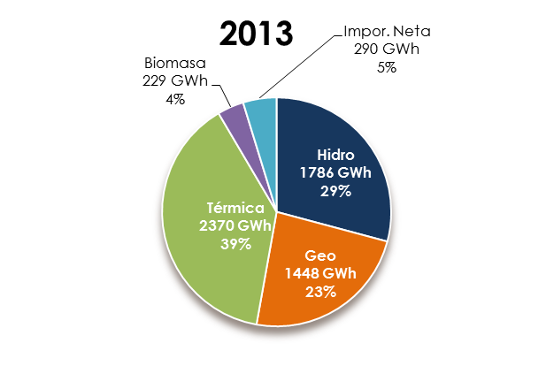
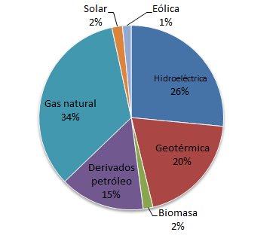
Impactos en la matriz energética en el mediano plazo
2018
En el año 2018 se tendrá una matriz totalmente diversificada, en la cual únicamente el 15 % de la energía eléctrica será generada con base en derivados del petróleo y el 34% con un nuevo recurso , mas limpio y mas económico.

Slide 29
GRACIAS!!
Contacto: Carlos Alberto Nájera
Correo: cnajera@cne.gob.sv
Teléfono: 2233-7900
Consejo Nacional de Energía
República de El Salvador, C. A
Calle el Mirador y 9a Calle Poniente #249, Col. Escalón, San Salvador
Tels. (503) 2233-7900 E-mail: E-mail:info@cne.gob.sv

